Slide 1










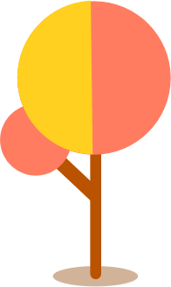












2019
拯救松鼠
Save Squirrel
教师：魏群

Slide 2













01
任务
Task
目录
CONTENTS
02
知识点
Knowledge points
03
代码流程图
Code flow chart
04
编程步骤
Programming steps
05
课后思考
Thinking

Slide 3

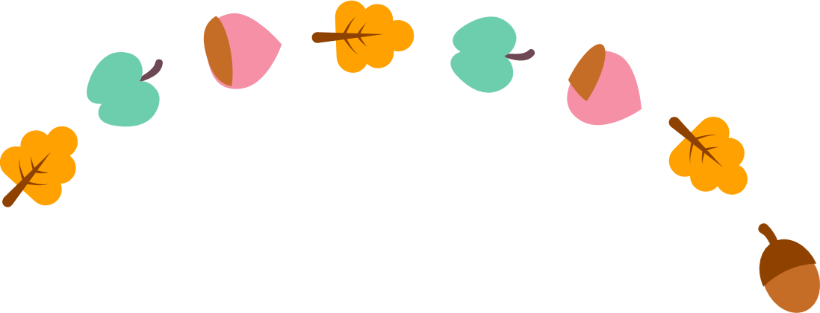















01
任务
Task

Slide 4
01
今日任务
Today's mission
今天我们来做一个拯救松鼠的小游戏。在这个游戏中，松鼠会随机的从地底冒出来。我们要点击松鼠，使松鼠向下隐藏起来躲避水桶的砸击，打到三个松鼠游戏结束，挑战最高得分吧。

Slide 5
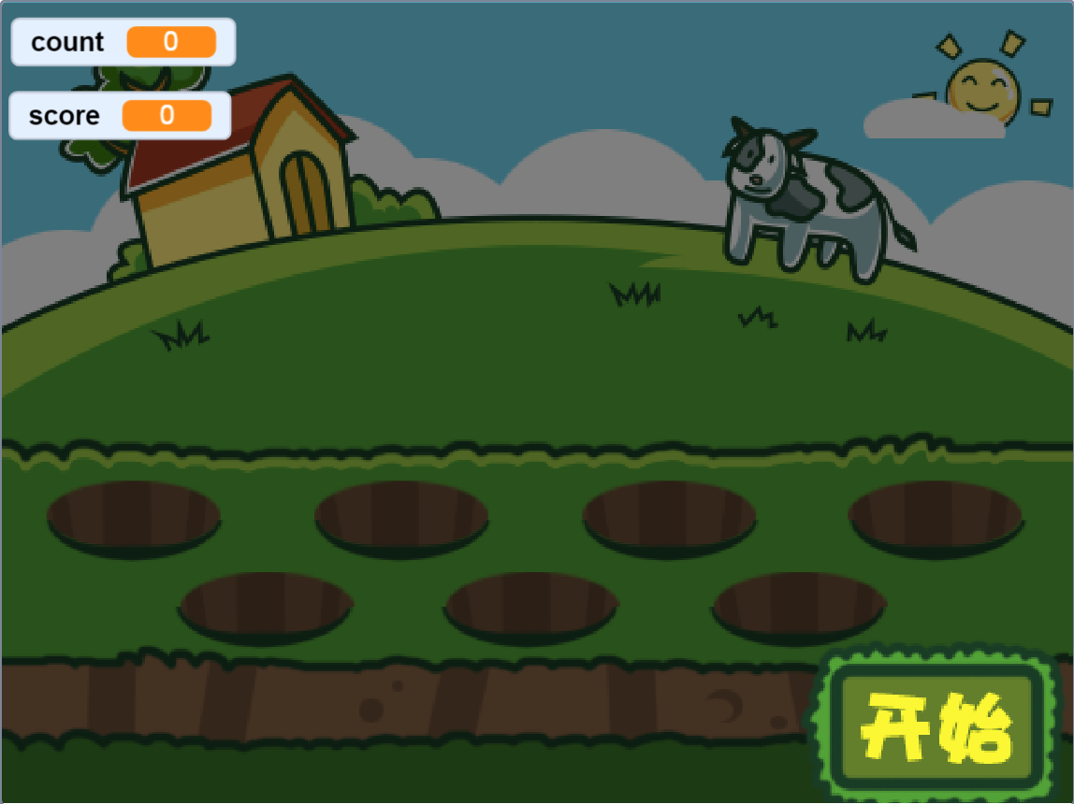
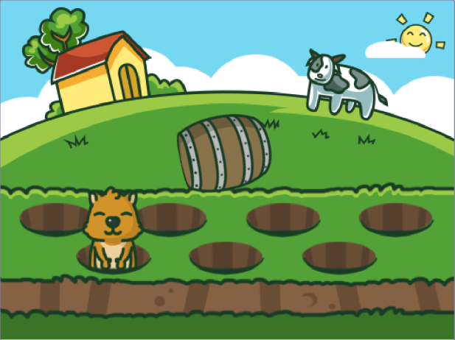
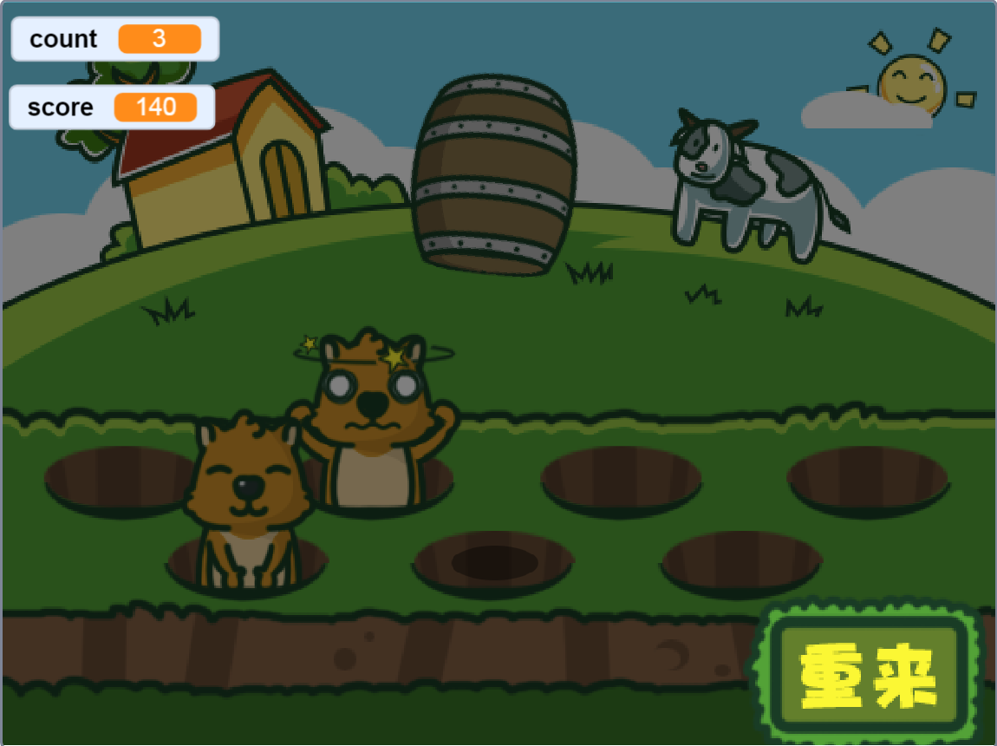
多米诺足球
Moving Football
今天我们来做一个拯救松鼠的小游戏。在这个游戏中，松鼠会随机的从地底冒出来。我们要点击松鼠，使松鼠向下隐藏起来躲避水桶的砸击，打到三个松鼠游戏结束，挑战最高得分吧。

Slide 6


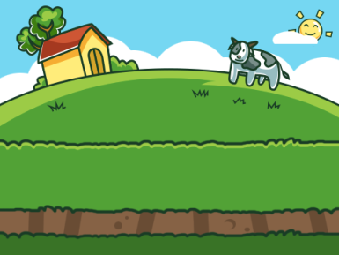



01
任务规划
Task rules
舞台 | 主要角色 | 场景
游戏中背景 | 松鼠 | 7只松鼠会随机出现，点击松鼠会向下隐藏，如果碰到水桶被砸数量增加1
 | 水桶 | 7个水桶会随机从上往下落，碰到松鼠和边缘消失。
 | 松鼠洞 | 松鼠会从固定位置的洞中向上钻出
 | 水桶提示 | 当水桶将要落下来时，显示阴影提示，并一直放大，提示此洞将要有水桶落下
 | 游戏蒙板 | 游戏开始和结束放在游戏上层的蒙板，起遮盖作用
 | 开关按钮 | 控制游戏的开始和结束

Slide 7
02
知识点
Knowledge points

Slide 8
02
知识点
Knowledge points
知识点 | 难度等级
添加背景，角色
运动指令，坐标
声音指令，图层指令
条件，循环指令，自制积木
变量
广播

Slide 9
03
代码流程图
Code flow chart

Slide 10
03
代码流程图
Code flow chart
小人：
开始
开始
开始
砸到松鼠
角色点击
角色显示
砸到数量增加
松鼠可点击
可向上运动
切换造型
是
是
向下运动
向上运动
播放声音
隐藏

Slide 11
03
代码流程图
Code flow chart
足球：
开始
桶下落广播
桶自由 旋转
向下移动
直到碰到松鼠和洞
隐藏

Slide 12

03
代码流程图
Code flow chart
球门：
开始
开始
取1~7之间随机数
取1~7之间随机数
如果随机数为1
如果随机数为1
是
是
松鼠1显示
重复执行
桶1落下
重复执行

Slide 13
04
编程步骤
Programming steps

Slide 14
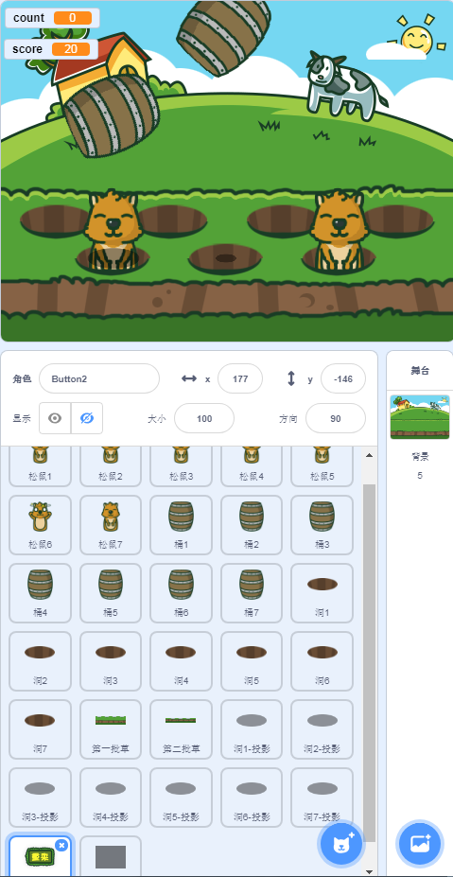
04
编程步骤
Programming steps
第一步：设置背景和角色
制作游戏，首先要准备好背景和相应的角色，包括7个桶，7个洞，7个阴影，7个松鼠，一个蒙板，两匹草，一个按钮。

Slide 15


04
编程步骤
Programming steps
第二步：背景
1、我们通过游戏背景控制松鼠的显示，注意松鼠的显示是随机的。

Slide 16
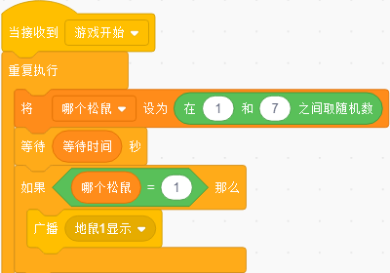
04
编程步骤
Programming steps
游戏开始广播
松鼠一直随机出现
取1~7之间的随机数
每个松鼠显示的间隔时间
如果随机数为1
广播松鼠1显示

Slide 17
04
编程步骤
Programming steps
第二步：背景
2、我们通过游戏背景控制水桶的下落，注意水桶的下落都是随机的，其它水桶雷同。

Slide 18
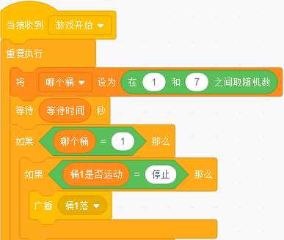
04
编程步骤
Programming steps
游戏开始广播
水桶一直随机下落
取1~7之间的随机数
水桶下落等待的间隔时间
如果随机数为1
桶1是否停止运动
发送桶1下落广播

Slide 19
04
编程步骤
Programming steps
第二步：背景
3、我们通过游戏背景控制游戏得分和松鼠砸到的数量。

Slide 20
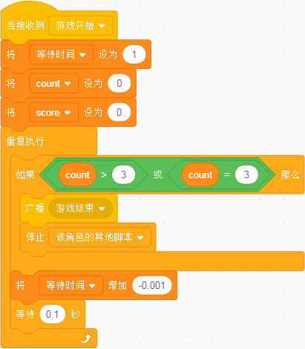
04
编程步骤
Programming steps
游戏开始广播
初始化等待时间
初始化被砸到松鼠数量
初始化得分
一直查看游戏是否结束
如果被砸到的数量大于等于3
发送游戏结束广播
停止该角色的其他脚本
减少等待时间
延缓0.1秒执行

Slide 21

04
编程步骤
Programming steps
第三步：游戏进入
按钮控制游戏开始还是结束。

Slide 22
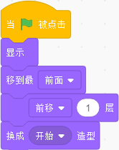
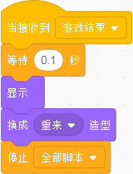
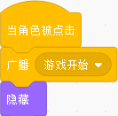
04
编程步骤
Programming steps
游戏开始显示
等待其他广播结束
移到最前面图层
控制显示按钮
向前移动一层
换成重来按钮
换成开始造型
游戏结束 停止全部脚本
广播游戏开始
隐藏开始按钮

Slide 23


04
编程步骤
Programming steps
第四步：松鼠
1、仔细观察松鼠在被砸到时的动画，如下图插入松鼠造型。

Slide 24
04
编程步骤
Programming steps
第四步：松鼠
2、游戏开始初始化松鼠的相关变量和位置。

Slide 25
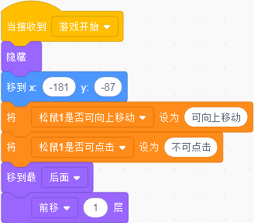
04
编程步骤
Programming steps
游戏开始隐藏
移动到松鼠洞位置
初始化松鼠 可向上移动
初始化松鼠不可点击
将图层移到最后
向前移动一层

Slide 26
04
编程步骤
Programming steps
第四步：松鼠
3、松鼠的显示是随机的，7只松鼠分别对应7个广播；松鼠向上移动速度会越来越小。

Slide 27
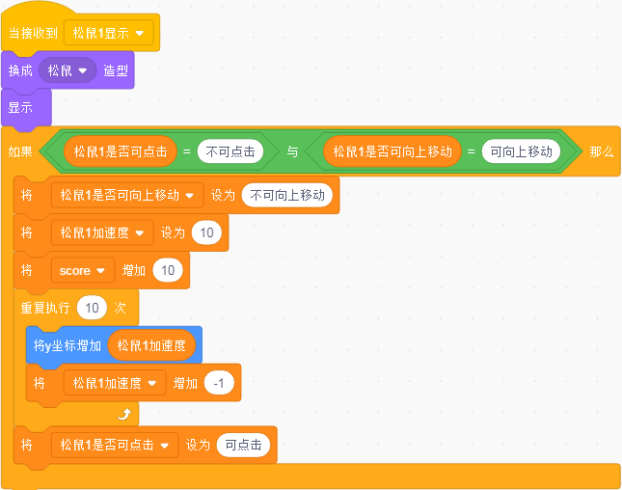
04
编程步骤
Programming steps
收到松鼠1显示
换成正常松鼠造型
显示松鼠
判断松鼠是否 可向上移动
设置松鼠可向上移动
设置松鼠向上的速度为10
重复向上移动10次
出现一只松鼠加10
增加松鼠Y轴坐标
减少松鼠的速度
设置松鼠可点击

Slide 28
04
编程步骤
Programming steps
第四步：松鼠
4、松鼠的显示是随机的，7只松鼠分别对应7个广播；松鼠向上移动速度回越来越小。

Slide 29
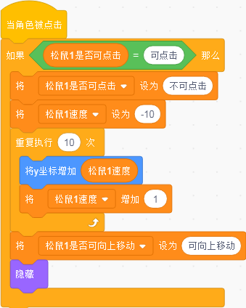
04
编程步骤
Programming steps
角色被点击
松鼠是否可点击
点击完设置 松鼠不可点击
设置松鼠初始速度
减少松鼠Y轴坐标
重复向下移动10次
减少松鼠的速度
设置松鼠可向上移动
移动完隐藏

Slide 30
04
编程步骤
Programming steps
第四步：松鼠
5、当松鼠被水桶砸到，需要切换造型，播放被砸到的声音。

Slide 31
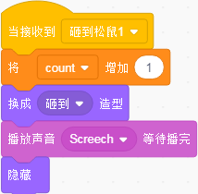
04
编程步骤
Programming steps
砸到松鼠广播
砸到松鼠 被砸数量增1
切换到被砸造型
播放声音
隐藏松鼠

Slide 32

04
编程步骤
Programming steps
第五步：水桶
1、当收到游戏开始广播，初始化水桶位置和水桶状态。

Slide 33
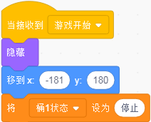
04
编程步骤
Programming steps
游戏开始广播
隐藏水桶
初始落下的位置
设置桶状态为停止状态

Slide 34
04
编程步骤
Programming steps
第五步：水桶
2、当收到对应水桶下落的广播， 水桶向下移动，水桶在移动过程中是不允许再次移动的，当碰到松鼠需要发送广播。

Slide 35
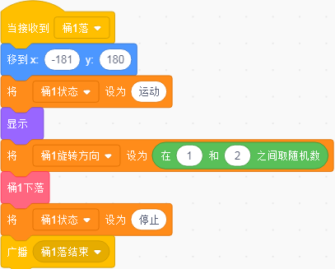
04
编程步骤
Programming steps
随机接收桶 下落的消息
移动到上方 准备开始下落
显示桶
设置桶为 运动状态
在1~2之间 取随机数
自定义积木 实现桶下落
设置桶状态为停止状态
桶下落结束

Slide 36
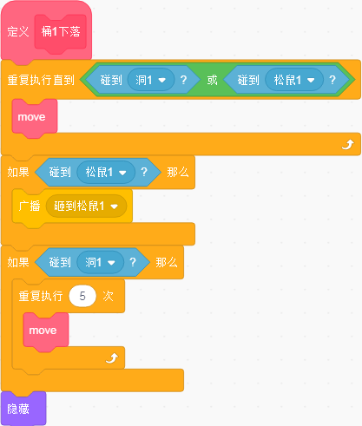
04
编程步骤
Programming steps
如果没有碰到洞 或者松鼠就一直移动
水桶移动代码
如果碰到松鼠
发送碰到 松鼠广播
如果碰到洞1
重复向下 移动5次
桶下落结束隐藏

Slide 37
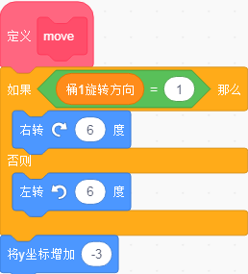
04
编程步骤
Programming steps
判断水桶 旋转方向
顺时针旋转6 °
逆时针旋转6 °
减少y坐标 向下移动

Slide 38
04
编程步骤
Programming steps
第六步：洞遮罩层
桶落下来之前显示，逐渐变大，落下来之后隐藏。

Slide 39
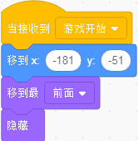
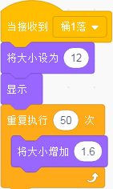

04
编程步骤
Programming steps
游戏开始移动到初始位置
收到桶1 落下广播
设置洞遮罩初始阴影大小
移动到最前面图层
显示洞的遮罩层
游戏开始 初始化隐藏
将大小增加到92
桶落下结束 隐藏

Slide 40
05
课后思考
Thinking

Slide 41
03
课后思考
Thinking
课后思考
拯救仓鼠我们学会了，那如何实现打地鼠的游戏呢？
?

Slide 42
2019
感谢聆听

